Slide 1
Проект в первой младшей группе
«Бусы для куклы Кати».

Slide 2
ЦЕЛЬ: Познакомить детей с видом украшения-бусы; способов их изготовления; развивать умение работать с кисточкой; развивать речь, мышление, моторику, воображение; различать и правильно называть цвета (красный, желтый, зеленый); закреплять умения собирать целое из частей.

Slide 3
ОЖИДАЕМЫЕ РЕЗУЛЬТАТЫ ПРОЕКТА.
*У детей формируется интерес к творческим заданиям.
*Воспитывается заботливое, чуткое, внимательное отношение к окружающим.
*Развивается желание помогать близким.

Slide 4
ЗАДАЧИ:
1.Дать знания детям о способах изготовления бус.
2.Формировать интерес ребенка к творческим работам.
3.Воспитывать доброе, заботливое отношение к окружающим.

Slide 5
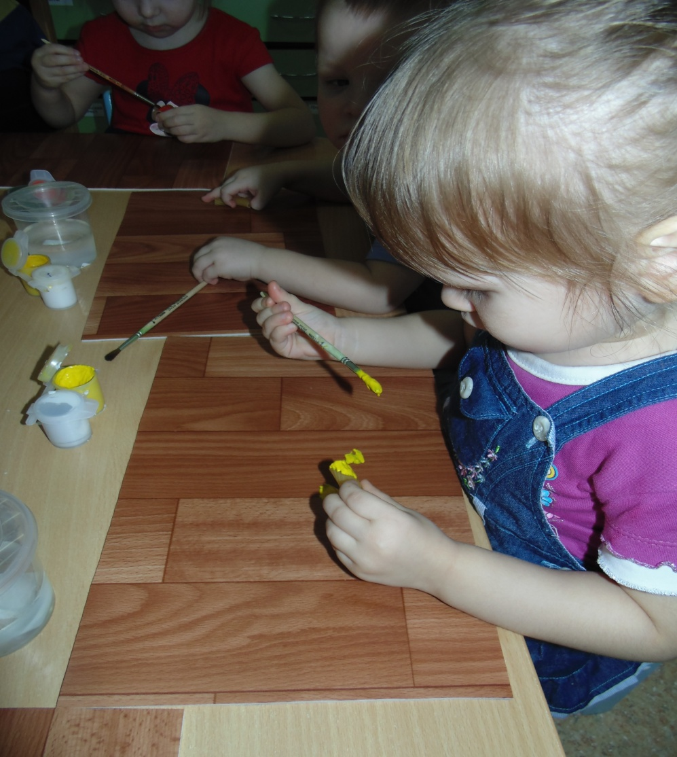

Slide 6
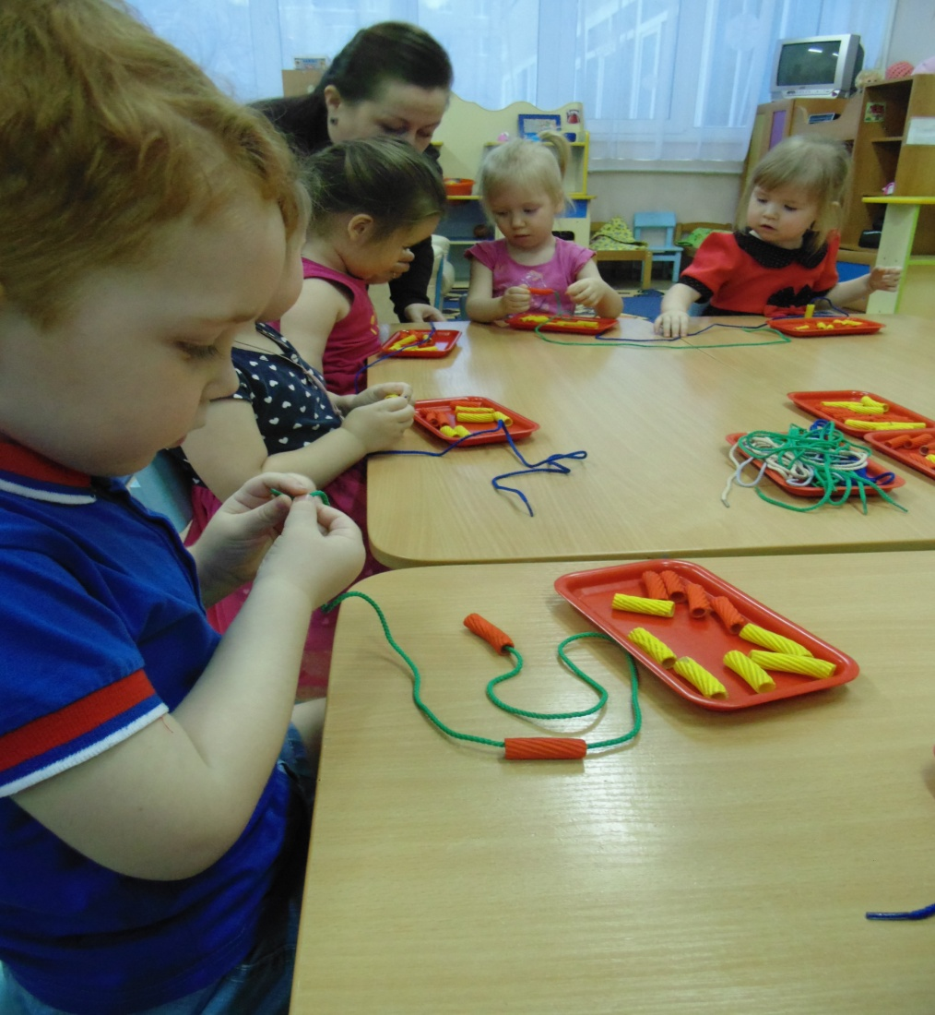

Slide 7
